Slide 1
ESTRUCTURA DE DATOS
FREDDY MACHACA MAMANI

Slide 2
01
PARTE TEORICA

Slide 3

QUE ES ESTRUCTURA DE DATOS
las estructuras de datos son aquellas que nos permiten, como desarrolladores, organizar la información de manera eficiente, y en definitiva diseñar la solución correcta para un determinado problema.

Slide 4
TIPOS DE ESTRUCTURA
En programación estructurada se utilizan tres tipos de estructuras:
-Secuenciales, aquellas que se ejecutan una después de otra siguiendo el orden en que se han escrito.
-Decisión, que permiten omitir parte del código o seleccionar el flujo de ejecución de entre dos o más alternativas.
-Iterativas, que se utilizan para repetir la ejecución de cierta parte del programa.

Slide 5
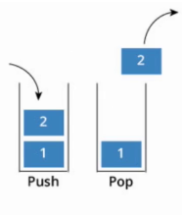
QUE ES ESTRUCTURA DE DATOS
Las estructuras de datos son una forma de organizar los datos en la computadora, de tal manera que nos permita realizar unas operaciones con ellas de forma muy eficiente.

Slide 6
LIFO
PILA
Una pila se define formalmente como una colección de datos a los cuales se puede acceder mediante un extremo
TOPE
Numero de elementos que tiene la pila
MAX
Numero máximo de elementos que soporta la pila
STACK
Un objeto de la clase Stack es una pila. Permite almacenar objetos y luego recuperarlos en el orden inverso en el cual se insertaron.

Slide 7
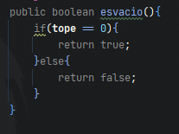
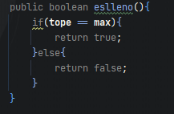
esVacia() y esLLena() en una PILA

Slide 8
Métodos Estáticos
Un método static en Java es un método que pertenece a la clase y no al objeto. Un método static solo puede acceder a variables o tipos de datos declarados como static. Un método static sólo puede acceder a datos static.

Slide 9
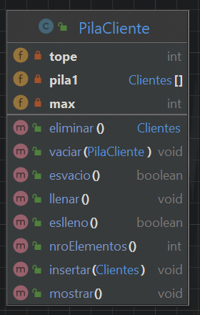
METODOS MINIMOS DE UNA PILA

Slide 10
02
PARTE PRACTICA

Slide 11
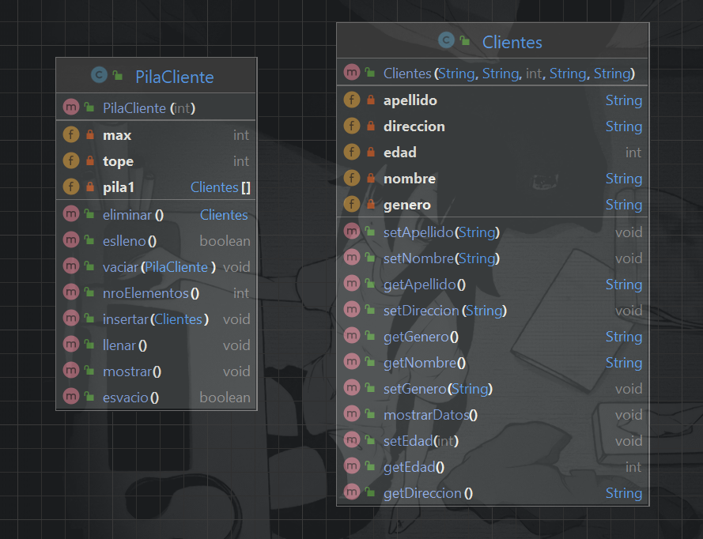
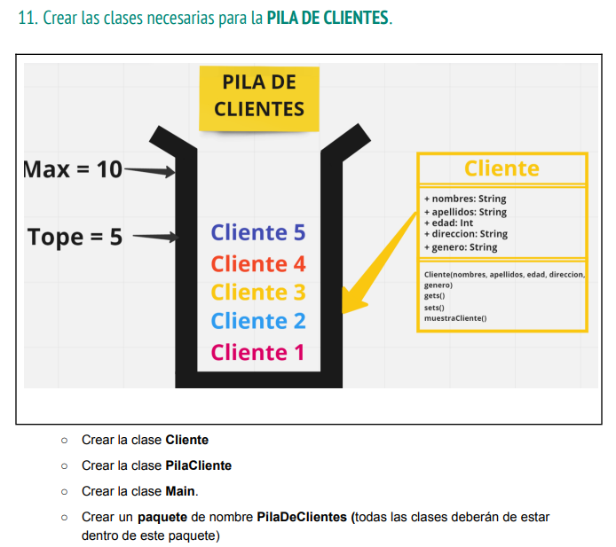
02
Clase Cliente

Slide 12
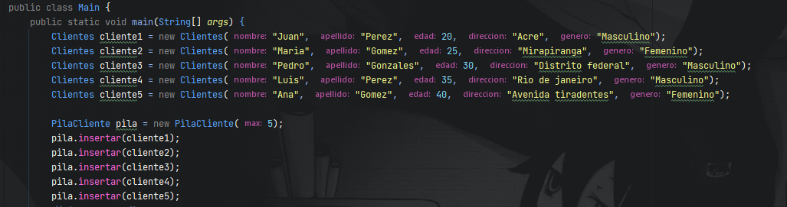
02
Clase Cliente

Slide 13
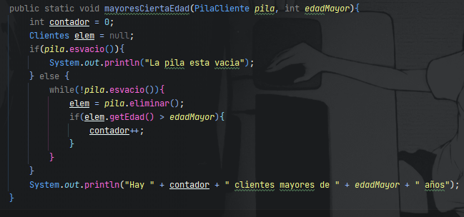
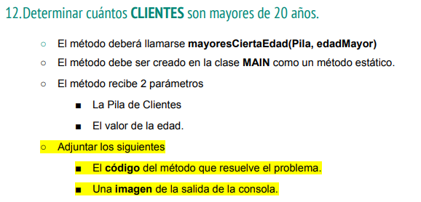

02

Slide 14
02

Slide 15
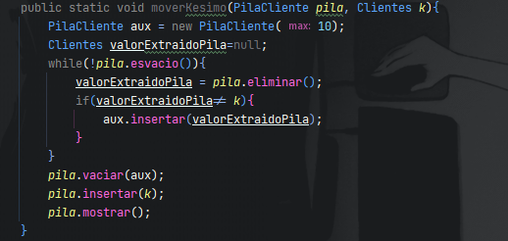
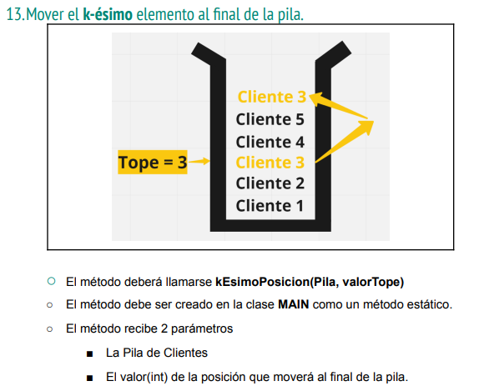
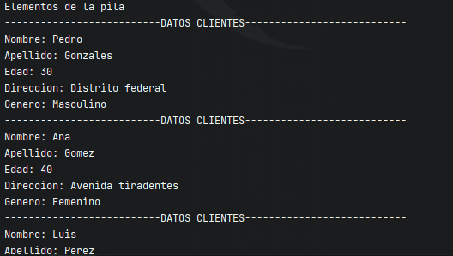
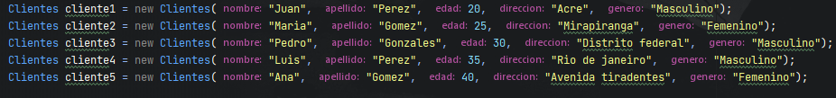
02

Slide 16
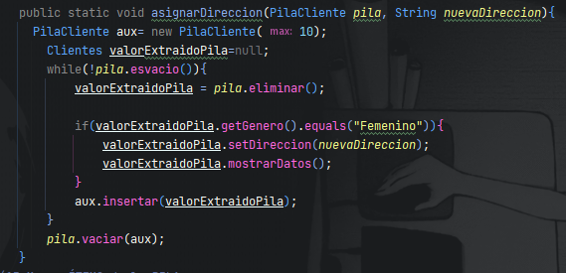
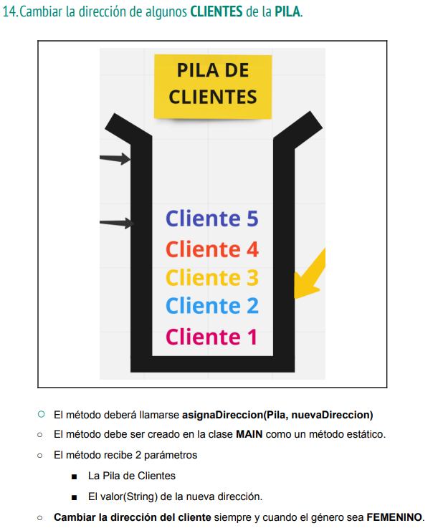
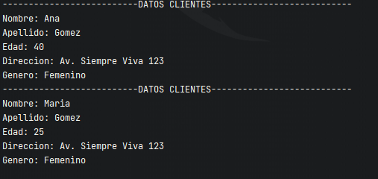
02

Slide 17
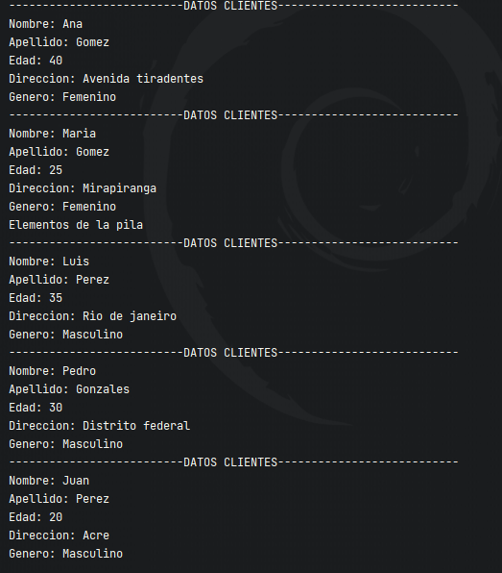
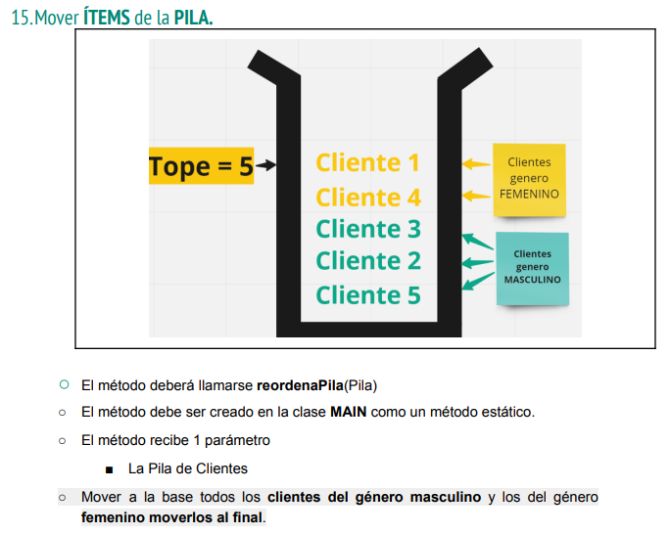
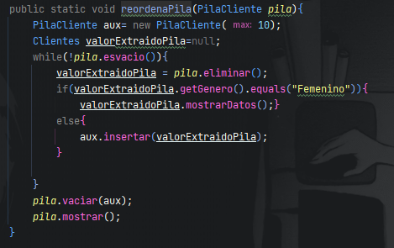
02

